Slide 1
Apache Hive
徐培成

Slide 2
Hive简介
hive是基于Hadoop的一个数据仓库工具，可以将结构化的数据文件映射为一张数据库表，并提供简单的sql查询功能，可以将sql语句转换为MapReduce任务进行运行。其优点是学习成本低，可以通过类SQL语句快速实现简单的MapReduce统计，不必开发专门的MapReduce应用，十分适合数据仓库的统计分析。

Slide 3
Hive定义
建立在Hadoop之上
提供了提取、转化、加载接口
HiveQL，查询数据
支持自定义MapReduce

Slide 4
Hive适用场景
不适合低延迟应用
HiveQL语句通过解释器最终转变成MapReduce
不提供实时查询
不提供行更新
擅长大数据集的批处理，比如网络日志分析

Slide 5
Hive安装
tar -xzvf apache-hive-x.y.z-bin.tar.gz
配置方法 $>export HIVE_HOME=~/sw/apache-hive-x.y.z-bin $>export PATH=$PATH:$HIVE_HOME/bin
启动hive $>hive hive>

Slide 6
Hive安装
内嵌模式：
元数据保持在内嵌的Derby模式，只允许一个会话连接
本地独立模式：
在本地安装Mysql，把元数据放到Mysql内
远程模式：
元数据放置在远程的Mysql数据库

Slide 7
Hive常用命令
常用命令 $hive>show tables; //显示表 $>hive -f 'xx.sh' //从脚本直接执行 $>hive -e 'select * from d' //直接执行语句 //-S不显示OK等字样 $>hive -S -e 'select * from d'

Slide 8
Hive案例
创建表 //使用制表符作为行分隔 $CREATE TABLE records (year STRING, temperature INT, quality INT) ROW FORMAT DELIMITED FIELDS TERMINATED BY '\t';

Slide 9
Hive案例
加载数据 //加载文本到表中 LOAD DATA LOCAL INPATH 'input/ncdc/micro-tab/sample.txt' OVERWRITE INTO TABLE records;

Slide 10
Hive案例
查询 $hive>SELECT year, MAX(temperature) FROM records WHERE temperature != 9999 AND quality IN (0, 1, 4, 5, 9) GROUP BY year;

Slide 11
Hive Run
配置 //指定配置目录 $hive --config /Users/tom/dev/hive-conf [conf/hive-site.xml]默认配置 fs.defaultFS= yarn.resourcemanager.address= $>hive -hiveconf fs.defaultFS=hdfs://localhost -hiveconf mapreduce.framework.name=yarn -hiveconf yarn.resourcemanager.address=localhost:8032

Slide 12
Hive Run
配置 $hive>set -v //列出所有选项

Slide 13
Hive服务
cli //命令行接口
hiveserver //跨语言
hwi //http://s0:9999/hwi
jar //
metastore //

Slide 14
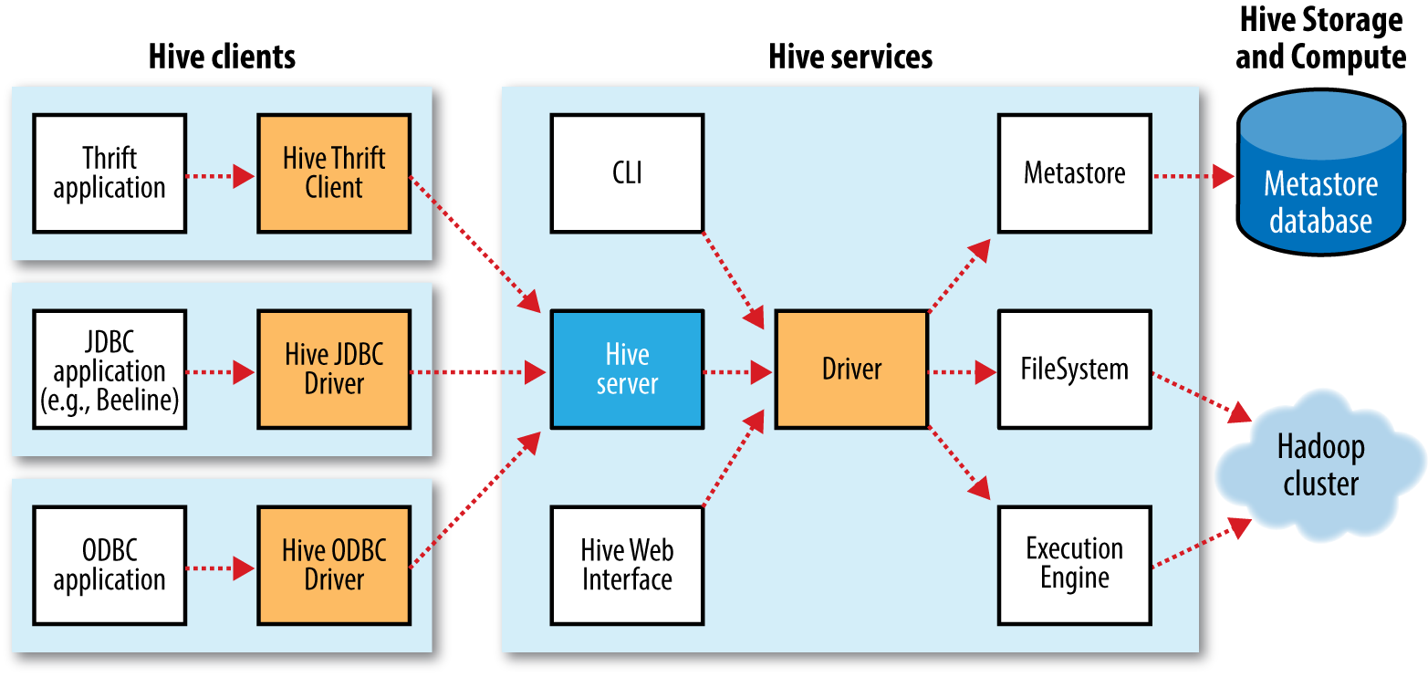
Hive客户端
Thrift
JDBC
ODBC

Slide 15
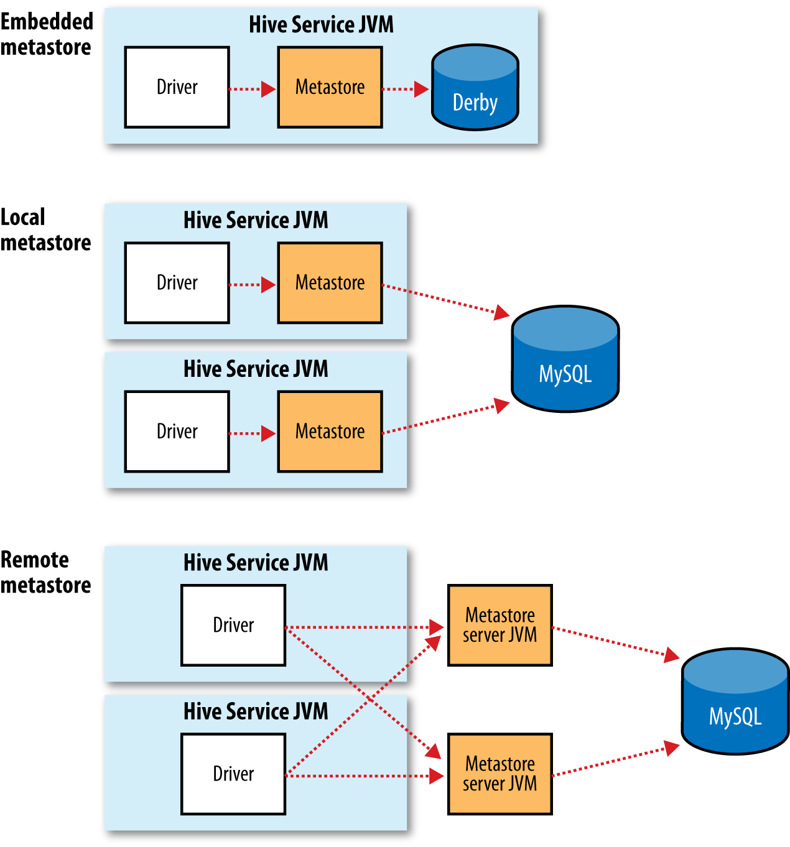
Hive MetaStore
内置DerbyDB
可配MySQL

Slide 16
Hive与传统数据库
查询语言 | HiveQL | SQL
数据存储位置 | HDFS | Raw Device or 本地FS
数据格式 | 用户定义 | 系统决定
数据更新 | 不支持 | 支持
索引 | 新版本有，但弱 | 有
执行 | MapReduce | Executor
执行延迟 | 高 | 低
可扩展性 | 高 | 低
数据规模 | 大 | 小

Slide 17
数据类型
基本数据类型
TINYINT/SMALLINT/INT/BIGINT
FLOAT/DOUBLE
BOOLEAN
STRING
TIMESTAMP(v0.8.0+)(可以是整数、浮点数、字符串)
BINARY(v0.8.0+)(与VARBINARY类似)
集合数据类型
STRUCT/MAP/ARRAY

Slide 18
文件格式
文本文件数据编码
Hive使用术语field来表示替换默认分隔符的字符
\n: //换行符
^A(Ctrl+A) //八进制编码\001: 分隔字段(列)
^B //002:ARRAY、STRUCT、MAP键值对分割
^C //003:键和值之间的分隔
读时模式
传统数据库是写时模式；而Hive不会再数据加载时进行验证，而是在查询时进行，也就是读时模式。

Slide 19
HiveQL简介
HiveQL是Hive查询语言，类似SQL，它不完全遵守任一种ANSI SQLb标准的修订版，和MySQL的语言最接近，但是两者还是存在显著差异：
不支持行级插入、更新和删除；
不支持事物
更高性能的扩展

Slide 20
Hive数据存储
Hive的数据存储基于Hadoop HDFS
Hive没有专门的数据存储格式
存储结构主要包括：数据库、文件、表、视图
Hive默认可以直接加载文本文件（TextFile），还支持sequence file 、RC file
创建表时，指定Hive数据的列分隔符与行分隔符，Hive即可解析数据

Slide 21
HiveQL:数据定义-数据库
简介
类似传统数据库，本质是表的一个目录或者命名空间
默认的数据库default
创建一个数据库
hive> CREATE DATABASE|SCHEMA
> [IF NOT EXISTS] dbname
> [LOCATION path];
> WITH DBPROPERTIES ('edited-by' = 'HH')
查看包含的数据
hive> SHOW DATABASES LIKE 't.*';

Slide 22
HiveQL:数据定义-数据库
修改数据库(不能删除或“重置”数据库属性)
hive> ALTER DATABASE dbname SET DBPROPERTIES ('edited-by' = 'Joe');
hive> DESCRIBE DATABASE EXTENDED dbname;
删除数据库
hive> DROP DATABASE [IF EXISTS] dbname [RESTRICT|CASCADE] ;

Slide 23
HiveQL:数据定义-数据库
为数据库增加描述信息
hive> CREATE DATABASE dbname
> COMMENT 'db comment test';
hive> DESCRIBE DATABASE dbname;
将某个数据库设置为用户当前的工作数据库
hive> USE dbname;
SHOW TABLES;
备注：没有一个命令可以让用户查看当前所在的是哪个数据库，但是可以重复使用USE...命令
可以通过show tables查看当前数据库包含的表，再通过describe table_name查看当前数据库名称

Slide 24
HiveQL:数据定义-数据库
数据库存放位置
hive> DESCRIBE DATABASE dbname;
/user/hive/warehouse/dbname.db
修改数据库默认的位置
hive> CREATE DATABASE dbname
> LOCATION '/tmp/dbtest';

Slide 25
HiveQL:数据定义-表
Table 内部表(管理表)
External Table 外部表
Partition 分区表 (PARTITIONED BY)
内部分区表和外部分区表
Bucket Table 桶表

Slide 26
HiveQL:数据定义-内部表
内部表也被称为管理表
Hive会控制着数据的生命周期
删除一个管理表时，Hive也会删除这个表中数据
不方便和其他工作共享数据

Slide 27
HiveQL:数据定义-内部表
创建内部表
hive> CREATE TABLE IF NOT EXISTS employee ( eid int, name String,
> salary String, destination String)
> COMMENT 'Employee details'
> ROW FORMAT DELIMITED
> FIELDS TERMINATED BY '\t'
> LINES TERMINATED BY '\n'
> STORED AS TEXTFILE
> [LOCATION '/user/hive/warehouse/db/employees'];

Slide 28
HiveQL:数据定义-内部表
拷贝一张已经存在的表模式
CREATE TABLE IF NOT EXISTS mydb.employees2
LIKE mydb.employees
查看表详细信息
DESCRIBE EXTENDED mydb.employees
DESCRIBE FORMATTED mydb.employees
注释：FORMATTED可读性更好，更常用

Slide 29
HiveQL:数据定义-外部表
删除外部表不会删除掉这份数据
描述表的元数据信息会被删除掉
有些HiveQL语法结构不适合于外部表

Slide 30
HiveQL:数据定义-外部表
创建外部表(EXTERNAL)
CREATE EXTERNAL TABLE IF NOT EXISTS stocks (
name STRING,
age INT)
ROW FORMAT DELIMITED FIELDS TERMINATED BY ','
LOCATION '/tmp/db';

Slide 31
HiveQL:数据定义-外部表
复结构复制
CREATE EXTERNAL TABLE IF NOT EXISTS mydb.employees3
LIKE mydb.employees
LOCATION '/path/to/data‘
注释：
省略EXTERNAL，新表类型和源表相同；
使用EXTERNAL，不管新表是内部表还是外部表，新表都是外部表；

Slide 32
HiveQL:数据定义-分区表
性能优势
将数据以一种符合逻辑的方式进行组织

Slide 33
HiveQL:数据定义-分区表
创建分区表
hive> CREATE TABLE IF NOT EXISTS employee ( eid int, name String,
> salary STRING, destination STRING)
> PARTITIONED BY (country STRING, state STRING)
> COMMENT 'Employee details'
> ROW FORMAT DELIMITED
> FIELDS TERMINATED BY '\t'
> LINES TERMINATED BY '\n'
> STORED AS TEXTFILE
> [LOCATION '/user/hive/warehouse/db/employees'];

Slide 34
HiveQL:数据定义-分区表
增加分区
ALTER [EXTERNAL] TABLE table_name
ADD [IF NOT EXISTS] PARTITION
partition_spec [LOCATION 'location1']
partition_spec [LOCATION 'location2'] ...;
partition_spec:
: (p_column = p_col_value, p_column = p_col_value, ...)

Slide 35
HiveQL:数据定义-分区表
分区表路径
…/employee/country=CA/state=AB
…/employee/country=CA/state=AC
…/employee/country=US/state=AL
…/employee/country=US/state=AK
分区字段被放在不同的目录下，查询时只需查询对应的目录就可以，可以更快地查询。

Slide 36
HiveQL:数据定义-分区表
分区表模式
strict（严格）模式
如果对分区表进行查询，而WHERE字句没有加分区进行过滤的话，将会禁止提交这个任务；
hive> set hive.mapred.mode=strict;
nostrict（非严格）模式
hive> set hive.mapred.mode=nostrict;
查看存在的分区：
hive> SHOW PARTITIONS employees;
SHOW PARTITIONS employees PARTITION(country='US');
hive> DESCRIBE FORMATTED employees;

Slide 37
HiveQL:数据定义-桶表
Bucket表是对数据进行哈希取值，然后放到不同文件中存储
创建时显示指定
CREATE TABLE bucketed_user (id INT) name STRING) CLUSTERED BY (id) INTO 4 BUCKETS;
数据加载到桶表时，将表或分区中指定列的值为key，然后与桶的数量取摸进行hash，hash到指定的桶中，这样可以支持高效采样工作

Slide 38
HiveQL:数据定义-删除表
DROP TABLE [IF EXISTS] employees；

Slide 39
HiveQL:数据定义-修改表
通过ALTER TABLE
ALTER TABLE name RENAME TO new_name
ALTER TABLE name ADD COLUMNS (col_spec[, col_spec ...])
ALTER TABLE name DROP [COLUMN] column_name
ALTER TABLE name CHANGE column_name new_name new_type
ALTER TABLE name REPLACE COLUMNS (col_spec[, col_spec ...])
ALTER TABLE name ADD PARTITION (year=’2013’)
[location '/2012/part2012‘];
ALTER TABLE table_name PARTITION partition_spec RENAME TO PARTITION partition_spec;
ALTER TABLE table_name DROP [IF EXISTS] PARTITION partition_spec, PARTITION partition_spec,...;

Slide 40
HiveQL:数据操作
HiveQL没有行级别的数据插入、更新和删除；
使用一种“大量”的数据装载操作，或者通过其他方式仅仅将文件写入到正确的目录下；

Slide 41
HiveQL:数据操作
向管理表中装载数据
LOAD DATA [LOCAL] INPATH 'filepath' [OVERWRITE] INTO TABLE tablename [PARTITION (partcol1=val1, partcol2=val2 ...)]
注释:
使用LOCAL，拷贝本地数据到hdfs目标位置；
不用LOCAL，转移hdfs中数据到目标位置；
支持全路径，也支持相对路径；
使用OVERWRIRE关键字会删除目标文件夹之前存在的数据；
INPATH中文件路径不能包含文件夹；
如果目标是分区表，那么需要使用PARTITION;

Slide 42
HiveQL:数据操作
向管理表中装载数据
LOAD DATA LOCAL INPATH '/home/ubuntu/tmp/sample.txt'
OVERWRITE INTO TABLE employee;
sample.txt内容：

Slide 43
HiveQL:数据操作
通过查询语句向表中插入数据
INSERT OVERWRITE|INTO TABLE employees
PARTITION (country = ‘US’, state = ‘OR’)
SELECT * FROM staged_employees se
WHERE se.cnty = ‘US’ AND se.st = ‘OR’
INSERT OVERWRITE|INTO TABLE employees2
SELECT * FROM employees;

Slide 44
HiveQL:数据操作
单个查询语句创建并加载数据
CREATE TABLE employees3
AS SELECT eid, name, salary
FROM employees
WHERE eid = '1201';
注释：
常用于从一个大的宽表中选取部分需要的数据集；
这个功能不能用于外部表；

Slide 45
HiveQL:数据操作
导出数据
如果数据文件恰好是用户需要的格式
hadoop fs –cp source_path target_path
使用INSERT…DIRECTORY…
INSERT OVERWRITE LOCAL DIRECTORY ‘/tmp/ca_emp’
SELECT name, salary, address
FROM employees
WHERE se.state = ‘CA’;

Slide 46
HiveQL:查询
SELECT [ALL | DISTINCT] select_expr, select_expr, ...
FROM table_reference
[WHERE where_condition]
[GROUP BY col_list]
[ CLUSTER BY col_list | [DISTRIBUTE BY col_list] [SORT BY col_list] | [ORDER BY col_list] ]
[LIMIT number]

Slide 47
HiveQL:查询
SELECT … FROM 语句
SELECT * FROM t1 LIMIT 5
SELECT col1 FROM (SELECT col1, SUM(col2) AS col2sum FROM t1

Slide 48
HiveQL:查询
WHERE 语句
谓词操作符（如A=B,A<=>B等）、浮点数比较、LIKE和RLIKE
SELECT * FROM sales WHERE amount > 10 AND region = "US"
GROUP BY 语句
SELECT col1 FROM t1 GROUP BY col1 HAVING SUM(col2) > 10

Slide 49
HiveQL:查询
ORDER BY和SORT BY
SELECT key, value FROM src SORT|ORDER BY key ASC, value DESC
DISTRIBUTE BY
SELECT col1, col2 FROM t1 DISTRIBUTE BY col1 SORT BY col1 ASC, col2 DESC
CLUSTER BY
SELECT col1, col2 FROM t1 CLUSTER BY col1

Slide 50
HiveQL:查询
JOIN 语句
INNER JOIN、LEFT OUTER JOIN、OUTER JOIN、RIGHT OUTER JOIN、FULL OUTER JOIN等
SELECT a.* FROM a JOIN b ON (a.id = b.id);
SELECT a.val, b.val FROM a LEFT OUTER JOIN b ON (a.key=b.key)

Slide 51
HiveQL:查询
类型转换
抽样查询
UNION ALL

Slide 52
HiveQL:视图
View是逻辑存在，Hive暂不支持物化视图
创建视图
CREATE VIEW [IF NOT EXISTS] view_name [(column_name [COMMENT column_comment], ...) ]
[COMMENT table_comment]
AS SELECT ...
删除视图
DROP VIEW [IF EXISTS] view_name
修改视图
ALTER VIEW view_name

Slide 53
HiveQL:视图
示例：
hive> CREATE VIEW emp_30000 AS
> SELECT * FROM employee
> WHERE salary>30000;

Slide 54
HiveQL:视图
降低查询复杂度
FROM (
SELECT * FROM people JOIN cart
ON (cart.people_id=people.id) WHERE firstname='john'
) a SELECT a.lastname WHERE a.id=3;
CREATE VIEW shorter_join AS
SELECT * FROM people JOIN cart
ON (cart.people_id=people.id) WHERE firstname='john';

Slide 55
HiveQL:视图
限制基于条件过滤的数据
动态分区中的视图和map类型
其他

Slide 56
HiveQL:索引
Hive只有有限的索引功能
创建索引
CREATE INDEX index_name
ON TABLE base_table_name (col_name, ...)
AS 'index.handler.class.name'
[WITH DEFERRED REBUILD]
[IDXPROPERTIES (property_name=property_value, ...)]
[IN TABLE index_table_name]
[PARTITIONED BY (col_name, ...)]
[
[ ROW FORMAT ...] STORED AS ...
| STORED BY ...
]
[LOCATION hdfs_path]
[TBLPROPERTIES (...)]

Slide 57
HiveQL:索引
创建索引示例
hive> CREATE INDEX inedx_salary ON TABLE employee(salary)
> AS 'org.apache.hadoop.hive.ql.index.compact.CompactIndexHandler';
重建索引
ALTER INDEX inedx_salary ON employee
[PARTITION (country = ‘US’)]
REBUILD;

Slide 58
HiveQL:索引
显示索引
SHOW FORMATTED INDEX ON employee;
删除索引
DROP INDEX user_index ON employee;

Slide 59
调优
limit调优
limit语句通常是执行整个语句后返回部分结果。
<property>
<name>hive.limit.optimize.enable</name>
<value>true</value>
</property>
<property>
<name>hive.limit.row.max.size</name>
<value>100000</value>
</property>
<property>
<name>hive.limit.optimize.limit.file</name>
<value>10</value>
</property>

Slide 60
调优
join调优
当三个或多个以上的表进行join操作时，如果每个on使用相同的字段连接时只会产生一个mapreduce。
SELECT s.ymd, s.symbol, s.price_close, d.dividend
FROM stocks s JOIN dividends d ON s.ymd = d.ymd AND s.symbol = d.symbol WHERE s.symbol = 'AAPL';
应优化为：
SELECT s.ymd, s.symbol, s.price_close, d.dividend
FROM dividends d JOIN stocks s ON s.ymd = d.ymd AND s.symbol = d.symbol WHERE s.symbol = 'AAPL';

Slide 61
调优
join连接时的优化
当多个表进行查询时，从左到右表的大小顺序应该是从小到大。
原因：hive在对每行记录操作时会把其他表先缓存起来，直到扫描最后的表进行计算

Slide 62
调优
本地模式
对于小数据集，可以通过本地模式在单台计算机上处理任务
设置启动本地模式：
hive> set oldjobtracker=${hiveconf:mapred.job.tracker};
hive> set mapred.job.tracker=local;
hive> set mapred.tmp.dir=/home/edward/tmp;
hive> SELECT * from people WHERE firstname=bob;
...
hive> set mapred.job.tracker=${oldjobtracker};

Slide 63
调优
并行执行
某个job任务中可能包含众多的阶段，其中某些阶段没有依赖关系可以并发执行，开启并发执行后job任务可以更快的完成。
设置：
<property>
<name>hive.exec.mode.local.auto</name>
<value>true</value>
</property>

Slide 64
调优
严格模式
hive提供的严格模式，禁止3种情况下的查询模式。
a：当表为分区表时，where字句后没有分区字段和限制时，不允许执行。
b：当使用order by语句时，必须使用limit字段，因为order by 只会产生一个reduce任务。
c：限制笛卡尔积的查询。
hive-site.xml设置：
<property>
<name>hive.mapred.mode</name>
<value>strict</value>
</property>

Slide 65
调优
合理的设置map和reduce数量
属性hive.exec.reducers.bytes.per.reducer的默认值是1GB。如果将这个属性值调整为750MB的话，那么下面这个任务Hive就会使用4个reducer：
hive> set hive.exec.reducers.bytes.per.reducer=750000000;
hive> SELECT pixel_id,count(1) FROM fracture_ins WHERE
> hit_date=20120119 GROUP BY pixel_id;
138 | Chapter 10: Tuning
www.it-ebooks.info
Total MapReduce jobs = 1
Launching Job 1 out of 1
Number of reduce tasks not specified. Estimated from input data size: 4

Slide 66
调优
jvm重用
可在hadoop的mapred-site.xml中设置jvm被重用的次数。
设置：
<property>
<name>mapred.job.reuse.jvm.num.tasks</name>
<value>10</value>
</property>

Slide 67
调优
索引
索引可以用来加快含有GROUP BY语句的计算速度

Slide 68
调优
动态分区调整
hive-site.xml设置：
<property>
<name>hive.exec.dynamic.partition.mode</name>
<value>strict</value>
</property>
<property>
<name>hive.exec.max.dynamic.partitions</name>
<value>300000</value>
</property>
<property>
<name>hive.exec.max.dynamic.partitions.pernode</name>
<value>10000</value>
</property>
hdfs-site.xml设置：
<property>
<name>dfs.datanode.max.xcievers</name>
<value>8192</value>
</property>

Slide 69
调优
推测执行
推测执行是Hadoop中的一个功能，其可以触发执行一些重复的任务。
mapred-site.xml设置：
<property>
<name>mapred.map.tasks.speculative.execution</name>
<value>true</value>
</property>
<property>
<name>mapred.reduce.tasks.speculative.execution</name>
<value>true</value>
</property>

Slide 70
调优
推测执行
Hive本身也提供了配置项来控制reduce-side的推测执行
<property>
<name>hive.mapred.reduce.tasks.speculative.execution</name>
<value>true</value>
</property>

Slide 71
调优
单个MapReduce中多个GROUP BY
设置：
<property>
<name>hive.multigroupby.singlemr</name>
<value>false</value>
</property>

Slide 72
调优
虚拟列
设置：
<property>
<name>hive.exec.rowoffset</name>
<value>true</value>
</property>

Slide 73
函数
发现和描述函数
SHOW FUNCTIONS
调用函数
在查询中通过函数名，并传入需要的参数
SELECT concat(column1,column2) AS x FROM table;
标准函数
以一行数据中的一列或多列作为参数然后返回结果是一个值的函数，大多数都是属于这类的。

Slide 74
函数
聚合函数
接受从零行到多行的零个到多个列，然后返回但单一值。
如sum(),avg(),通常和GROUP BY组合使用。
hive> SELECT sex_age, count(*) AS row_cnt FROM employee GROUP BY sex_age;
表生成函数
接受零个或多个输入，然后产生多列或多行输出。
SELECT name, sub FROM employees
LATERAL VIEW explode(subordinates) subView AS sub;

Slide 75
函数
不变函数
修改hive的Java文件，然后重新编译Hive

Slide 76
函数（UDF）
用户自定义函数
Java工程中加入jar包hadoop-core-1.1.2.jar和hive-exec-0.9.0.jar
新建Java类（ hadoop.hive.MyUDF ）继承自UDF，并重新evaluate方法；
export导出myudf.jar;
hive>add jar /home/ubuntu/MyUDF_Lower.jar;
hive>CREATE TEMPORARY FUNCTION my_lower AS 'hadoop.hive.udf. UdfDemo';
select my_lower(name) from tab_ext;
也可以继承GenericUDF；

Slide 77
函数（UDF）
用户自定义函数
示例代码：
package hadoop.hive.udf;
import org.apache.hadoop.hive.ql.exec.UDF;
import org.apache.hadoop.io.Text;
public class UdfDemo extends UDF {
public Text evaluate(final Text s){
if (null == s){
return null;
}
return new Text(s.toString().toLowerCase());
}
}

Slide 78
函数（UDAF、UDTF）
用户自定义聚合函数
类继承自UDAF或 AbstractGenericUDAFResolver
用户自定义表生成函数
类继承自GenericUDTF

Slide 79
压缩方式
确定安装编译解码器
# hive -e "set io.compression.codecs"
io.compression.codecs=org.apache.hadoop.io.compress.GzipCodec,
org.apache.hadoop.io.compress.DefaultCodec,
org.apache.hadoop.io.compress.BZip2Codec,
org.apache.hadoop.io.compress.SnappyCodec
权衡速度和压缩率选择一种压缩编/解码器

Slide 80
压缩方式
开启中间压缩
<property>
<name>hive.exec.compress.intermediate</name>
<value>true</value>
</property>
mapred-site.xml修改压缩格式
<property>
<name>mapred.map.output.compression.codec</name>
<value>org.apache.hadoop.io.compress.SnappyCodec</value>
</property>

Slide 81
压缩方式
最终输出结果压缩
<property>
<name>hive.exec.compress.output</name>
<value>true</value>
</property>
mapred-site.xml修改压缩格式：
<property>
<name>mapred.output.compression.codec</name>
<value>org.apache.hadoop.io.compress.GzipCodec</value>
</property>

Slide 82
其他文件格式和压缩方式
sequence file存储格式
CREATE TABLE a_sequence_file_table STORED AS SEQUENCEFILE;
sequence file可以将一个文件划分成多个块，然后采用一种可分割的方式对块进行压缩；
提供了3中压缩方式： NONE, RECORD（默认）, 和 BLOCK.
BLOCK压缩性能更好，且是可以分割的；
<property>
<name>mapred.output.compression.type</name>
<value>BLOCK</value>
</property>

Slide 83
Hive文件和记录格式
TEXTFILE
//(默认存储格式) STORED AS TEXTFILE
SEQUENCEFILE
// STORED AS SEQUENCEFILE

Slide 84
自定义Hive文件和记录格式
RCFILE
hive> create table columnTable (key int , value int)
> ROW FORMAT SERDE
> 'org.apache.hadoop.hive.serde2.columnar.ColumnarSerDe'
> STORED AS
> INPUTFORMAT 'org.apache.hadoop.hive.ql.io.RCFileInputFormat'
> OUTPUTFORMAT 'org.apache.hadoop.hive.ql.io.RCFileOutputFormat';

Slide 85
自定义Hive文件和记录格式
SerDe
//序列化/反序列化
CREATE TABLE serde_regex(
host STRING,
identity STRING,
user STRING,
time STRING,
request STRING,
status STRING,
size STRING,
referer STRING,
agent STRING)
ROW FORMAT SERDE 'org.apache.hadoop.hive.contrib.serde2.RegexSerDe'
WITH SERDEPROPERTIES (
"input.regex" = "([^ ]*) ([^ ]*) ([^ ]*) (-|\\[[^\\]]*\\])
([^ \"]*|\"[^\"]*\") (-|[0-9]*) (-|[0-9]*)(?: ([^ \"]*|\"[^\"]*\")
([^ \"]*|\"[^\"]*\"))?",
"output.format.string" = "%1$s %2$s %3$s %4$s %5$s %6$s %7$s %8$s %9$s"
)
STORED AS TEXTFILE;

Slide 86
自定义Hive文件和记录格式
Json SerDe
CREATE EXTERNAL TABLE messages (
msg_id BIGINT,
tstamp STRING,
text STRING,
user_id BIGINT,
user_name STRING
)
ROW FORMAT SERDE "org.apache.hadoop.hive.contrib.serde2.JsonSerde"
WITH SERDEPROPERTIES (
"msg_id"="$.id",
"tstamp"="$.created_at",
"text"="$.text",
"user_id"="$.user.id",
"user_name"="$.user.name"
)
LOCATION '/data/messages';

Slide 87
自定义Hive文件和记录格式
自定义格式
//用户可以通过实现inputformat和outputformat来自定义输入输出格式
例如：
hive> create table test4(str STRING)
> stored as
> inputformat
> 'org.apache.hadoop.hive.contrib.fileformat.base64.Base64TextInputFormat‘
> outputformat
> 'org.apache.hadoop.hive.contrib.fileformat.base64.Base64TextOutputFormat';

Slide 88
Streaming
恒等变换
例：
hive> SELECT TRANSFORM (a, b)
> USING '/bin/cat' AS newA, newB
> FROM default.a;
4 5
3 2

Slide 89
Streaming
改变类型
例：
hive> SELECT TRANSFORM (col1, col2)
> USING '/bin/cat' AS (newA INT , newB DOUBLE) FROM a;
4 5.0
3 2.0

Slide 90
Streaming
投影变换
例：
hive> SELECT TRANSFORM (a, b)
> USING '/bin/cut -f1'
> AS newA, newB FROM a;
4 NULL
3 NULL

Slide 91
Streaming
操作转换
例：
hive> SELECT TRANSFORM (a, b)
> USING '/bin/sed s/4/10/'
> AS newA, newB FROM a;
10 5
3 2

Slide 92
Streaming
使用分布式内存
由一行产生多行
使用Streaming进行聚合计算

Slide 93
Streaming
CLUSTER BY、DISTRIBUTE BY、SOTR BY
GenericMR Tools for Streaming to Java
计算cogroup

Slide 94
存储处理程序和NoSQL
Storage Handler Background
InputFormat和OutputFormat抽象接口可以被用于从其他数据库中读取或存放数据，一旦Hive了解了数据的描述信息，那么查询引擎就可以使用数据的HiveQL操作符来处理数据。

Slide 95
存储处理程序和NoSQL
HiveStorageHandler
HiveStorageHandler是Hive用于连接如HBase, Cassandra等类似的NoSQL存储的主要接口。
需要定义一个定制的InputFormat, OutputFormat和 SerDe

Slide 96
存储处理程序和NoSQL
Hbase
利用HQL创建一个指向Hbase表的Hive表：
CREATE TABLE hbase_stocks(key INT, name STRING, price FLOAT)
STORED BY 'org.apache.hadoop.hive.hbase.HBaseStorageHandler'
WITH SERDEPROPERTIES ("hbase.columns.mapping" = ":key,stock:val")
TBLPROPERTIES ("hbase.table.name" = "stocks");

Slide 97
存储处理程序和NoSQL
Hbase
如果想创建一个指向一个已经存在的Hbase表的Hive表的话，那么就必须要使用CREATE EXTERNAL TABLE：
CREATE EXTERNAL TABLE hbase_stocks(key INT, name STRING, price FLOAT)
STORED BY 'org.apache.hadoop.hive.hbase.HBaseStorageHandler'
WITH SERDEPROPERTIES ("hbase.columns.mapping" = "cf1:val")
TBLPROPERTIES("hbase.table.name" = "stocks");

Slide 98
存储处理程序和NoSQL
Cassandra
org.apache.hadoop.hive.cassandra.CassandraStorageHandler
DynamoDB
org.apache.hadoop.hive.dynamodb.DynamoDBStorageHandler

Slide 99
安全
和Hadoop安全功能相结合
Hive v0.7.0版本增加了和hadoop安全功能的结合；

Slide 100
安全
使用Hive进行验证
<property>
<name>hive.files.umask.value</name>
<value>0002</value>
</property>
<property>
<name>hive.metastore.authorization.storage.checks</name>
<value>true</value>
</property>
<property>
<name>hive.metastore.execute.setugi</name>
<value>true</value>
</property>

Slide 101
安全
Hive中的权限管理
开启授权：
<property>
<name>hive.security.authorization.enabled</name>
<value>true</value>
</property>
<property>
<name>hive.security.authorization.createtable.owner.grants</name>
<value>ALL</value>
</property>

Slide 102
安全
Hive中的权限管理
权限可以授予给不同的主题，如用户(USER)，组(GROUP)，角色(ROLES)
hive> set system:user.name;
system:user.name=edward
hive> GRANT CREATE ON DATABASE default TO USER edward;
hive> CREATE TABLE authorization_test (key INT, value STRING);
可以通过SHOW GRANT查看授权的情况

Slide 103
安全
分区级别的权限
只需要将表属性PARTITION_LEVEL_PRIVILEGE 设为TRUE
hive> CREATE TABLE authorize_part (key INT, value STRING)
> PARTITIONED BY (ds STRING);
hive> ALTER TABLE authorization_part
> SET TBLPROPERTIES
> ("PARTITION_LEVEL_PRIVILEGE"="TRUE");

Slide 104
安全
自动授权
属性hive.security.authorization.createtable.owner.grants可以定义为创建表的用户自动授予对这张表的指定的权限。例如：
<property>
<name>hive.security.authorization.createtable.owner.grants</name>
<value>select,drop</value>
</property>
属性hive.security.authorization.createtable.user.grants可以在创建表时自动授予指定用户指定的权限。例如：
<property>
<name>hive.security.authorization.createtable.user.grants</name>
<value>admin1,edward:select;user1:create</value>
</property>

Slide 105
锁
Hive和Zookeeper支持锁功能
Zookeeper 是 Google 的 Chubby一个开源的实现，是 Hadoop 的分布式协调服务
它包含一个简单的原语集，分布式应用程序可以基于它实现同步服务，配置维护和命名服务等

Slide 106
锁
Zookeeper的安装和配置
解压
tar xzf zookeeper-3.4.3.tar.gz
在conf目录下创建一个配置文件zoo.cfg
tickTime=2000
dataDir=/Users/zdandljb/zookeeper/data dataLogDir=xxx/zookeeper/server1/
clientPort=2181
initLimit=5
syncLimit=2
server.1=zk1.site.pvt:2888:3888
server.2=zk2.site.pvt:2888:3888
server.3=zk3.site.pvt:2888:3888

Slide 107
锁
Zookeeper的安装和配置
每台服务器上，创建一个myid文件，并确保文件内容和配置文件中配置的ID匹配。
例如，zk1.site.pvt服务器：
$sudo echo 1 > /var/zookeeper/myid

Slide 108
锁
Zookeeper的安装和配置
$HIVE_HOME/hive-site.xml增加属性配置：
<property>
<name>hive.support.concurrency</name>
<value>true</value>
</property>
<property>
<name>hive.zookeeper.quorum</name>
<value>zk1.site.pvt,zk2.site.pvt,zk2.site.pvt</value>
</property>

Slide 109
锁
Zookeeper的安装和配置
启动ZooKeeper的Server：
sh bin/zkServer.sh start
关闭ZooKeeper：
zkServer.sh stop

Slide 110
锁
hive两种锁
共享锁Shared(S)
只触发s锁的操作可以并发的执行
互斥锁Exclusive(X)
只要有一个操作对表或者分区出发了x锁，则该表或者分区不能并发的执行作业
查看锁命令
SHOW LOCKS
[<TABLE_NAME>]
[PARTITION (<PARTITION_DESC>)]
[extended];

Slide 111
锁
创建锁
LOCK TABLE <table_name> EXCLUSIVE;
解锁
UNLOCK TABLE <table_name>;

Slide 112
开发
修改Log4J属性
控制CLI和其他本地执行组件的日志：
$HIVE_HOME/conf/hive-log4j.properties
控制MapReduce task内的日志：
$HIVE_HOME/conf/hive-exec-log4j.properties
临时地改变日志配置：
$ bin/hive -hiveconf hive.root.logger=DEBUG,console

Slide 113
开发
连接java调试器到Hive
Hive Shell脚本提供了一个开关和控制台帮助信息，帮助用户方便地设置这些属性
$ bin/hive --help --debug

Slide 114
开发
从源码编译Hive
安装JDK, Subversion和ANT
下面的系列命令分别是从svn中下载一份Hive发行版代码，然后对源码进行编译，编译后会在目录下生成结果：
$ svn co http://svn.apache.org/repos/asf/hive/trunk hive-trunk
$ cd hive-trunk
$ ant package
$ ls build/dist/
bin examples LICENSE README.txt scripts
conf lib NOTICE RELEASE_NOTES.txt

Slide 115
开发
从源码编译Hive
执行Hive测试用例

Slide 116
开发
从源码编译Hive
执行hook

Slide 117
开发
配置Hive和Eclipse
通过如下操作可以让Hive代码在Eclipse中使用：
$ ant clean package eclipse-files
$ cd metastore
$ ant model-jar
$ cd ../ql
$ ant gen-test
编译后，用户可以将工程导入到Eclipse中，然后通过Import将Hive源码导入。

Slide 118
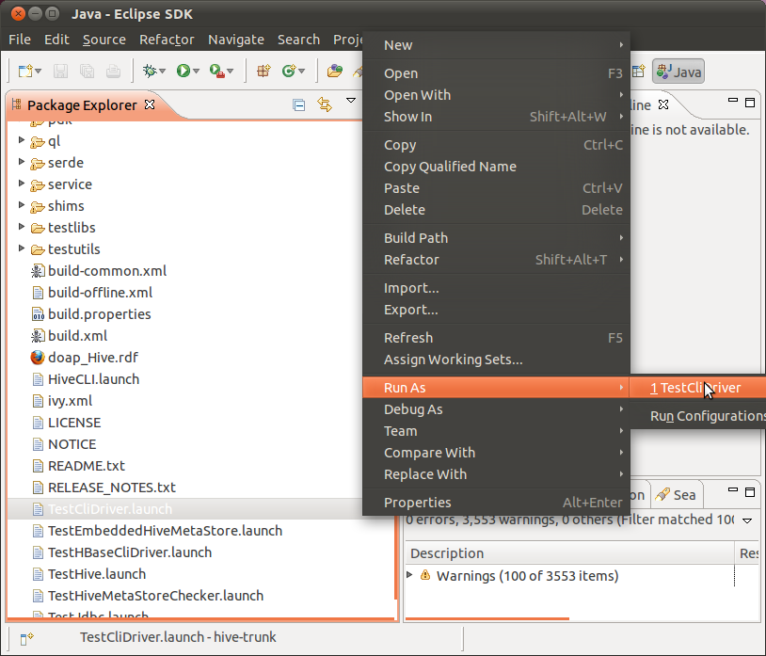
开发
配置Hive和Eclipse

Slide 119
开发
Maven工程中使用Hive
用户可以在Maven编译中设置Hive为依赖包。
Maven资源库：
http://mvnrepository.com/artifact/org.apache.hive/hive-service
<dependency>
<groupId>org.apache.hive</groupId>
<artifactId>hive-service</artifactId>
<version>0.9.0</version>
</dependency>

Slide 120
开发
使用hive_test进行单元测试

Slide 121
开发
新增的插件开发工具箱（PDK）
Hive v0.8.0版本中新加入一个插件开发工具（PDK）。PDK的目的是允许开发者可以无需Hive源码，而仅仅需要二进制代码即可编译和测试插件。
PDK相对较新，而且有一些bug，比较难用。

